Slide 1
De betekenis van het kruis van Christus
Gods eer hersteld

Slide 2

Opening
Zingen
Psalm 9:1
Bidden
Bijbellezen
Johannes 17

Slide 3

Bijbelstudie
Bespreek de Bijbelstudievragen op bladzijde 71.

Slide 4
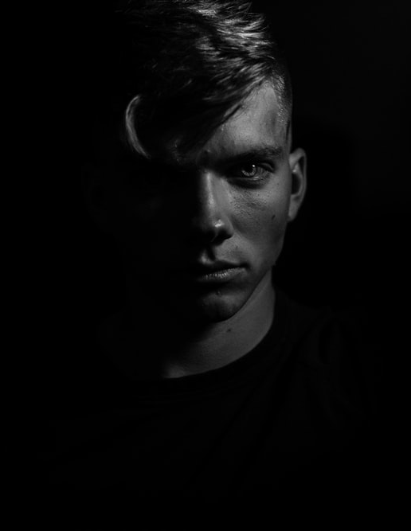
Binnenkomer
Lees de binnenkomer op bladzijde 71.

Slide 5
Doelen
Hoofd - weten
Hart - beseffen
Handen - kunnen
Ik weet dat Christus als mens deed wat wij niet doen: God in alles de eer geven.
Ik besef dat ik God de eer geef als ik geloof in de Heere Jezus Christus, en vanuit Hem leef.
Ik kan onderscheiden wat tot eer van God is en wat niet.

Slide 6
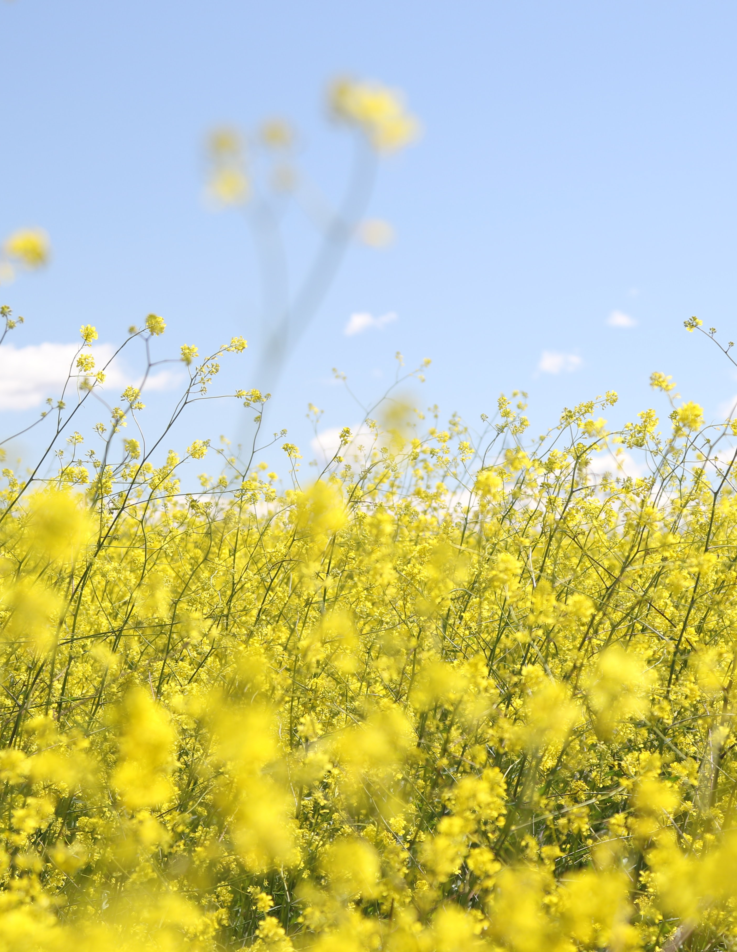
Scheppingsdoel
Lees het stukje op blz. 72
Met welk doel heeft God mensen geschapen?
Geldt dat doel ook voor jou?

Slide 7
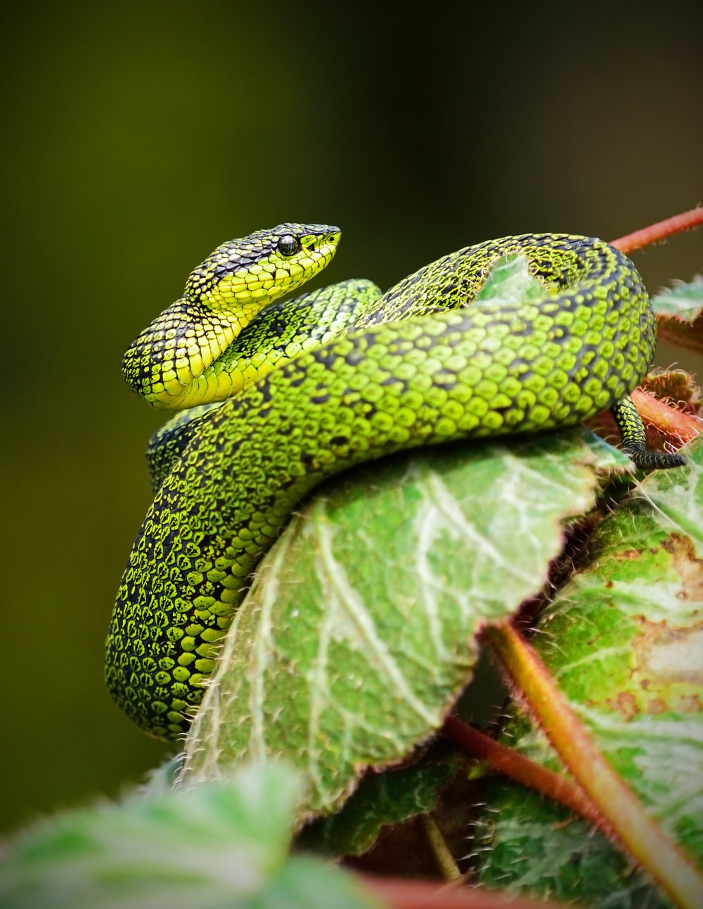
Eerste Adam - doel gemist
Lees het stukje op blz. 72
Waarom was de zondeval een onteren van God?
Waar loopt een leven wat zijn doel mist op uit?

Slide 8
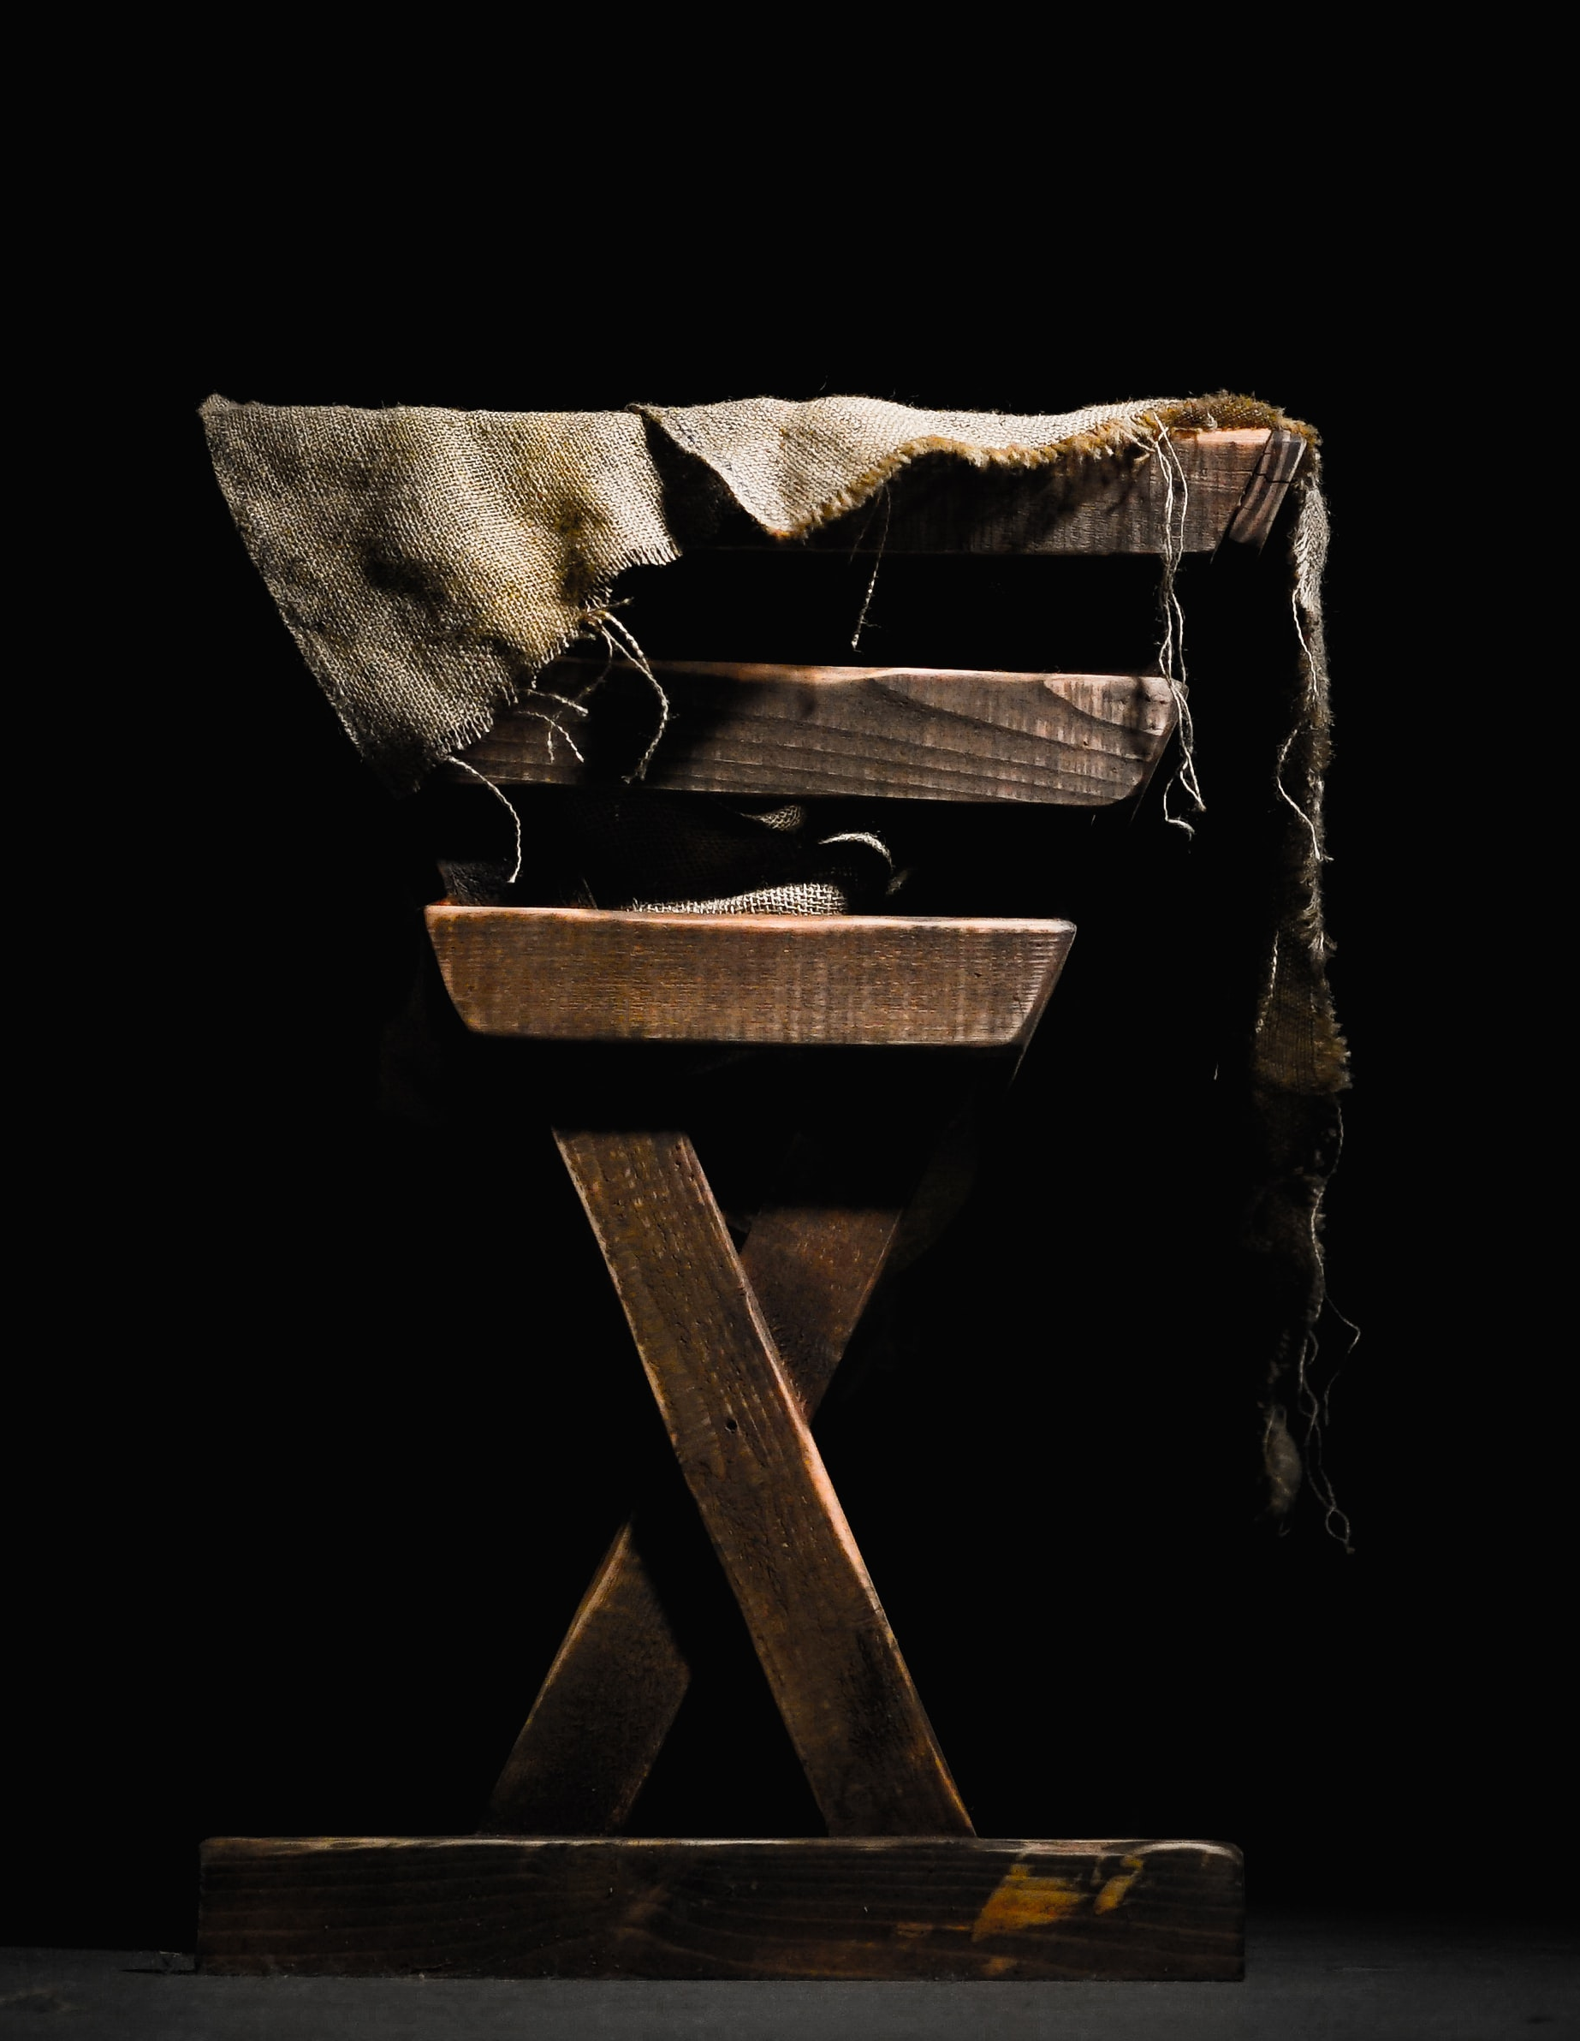
Tweede Adam - doel bereikt
Lees het stukje op blz. 72
Hoe heeft Christus hersteld wat Adam kapot gemaakt heeft?

Slide 9
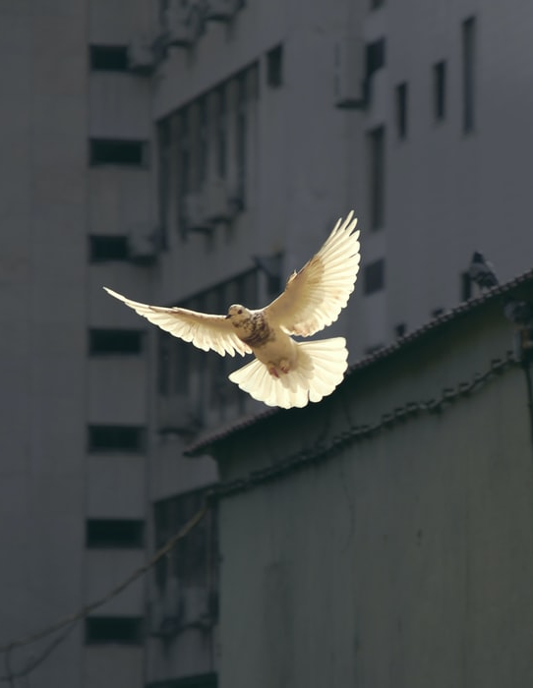
Geloven is eren
Lees het stukje op blz. 73
Hoe kun jij God weer eren?

Slide 10
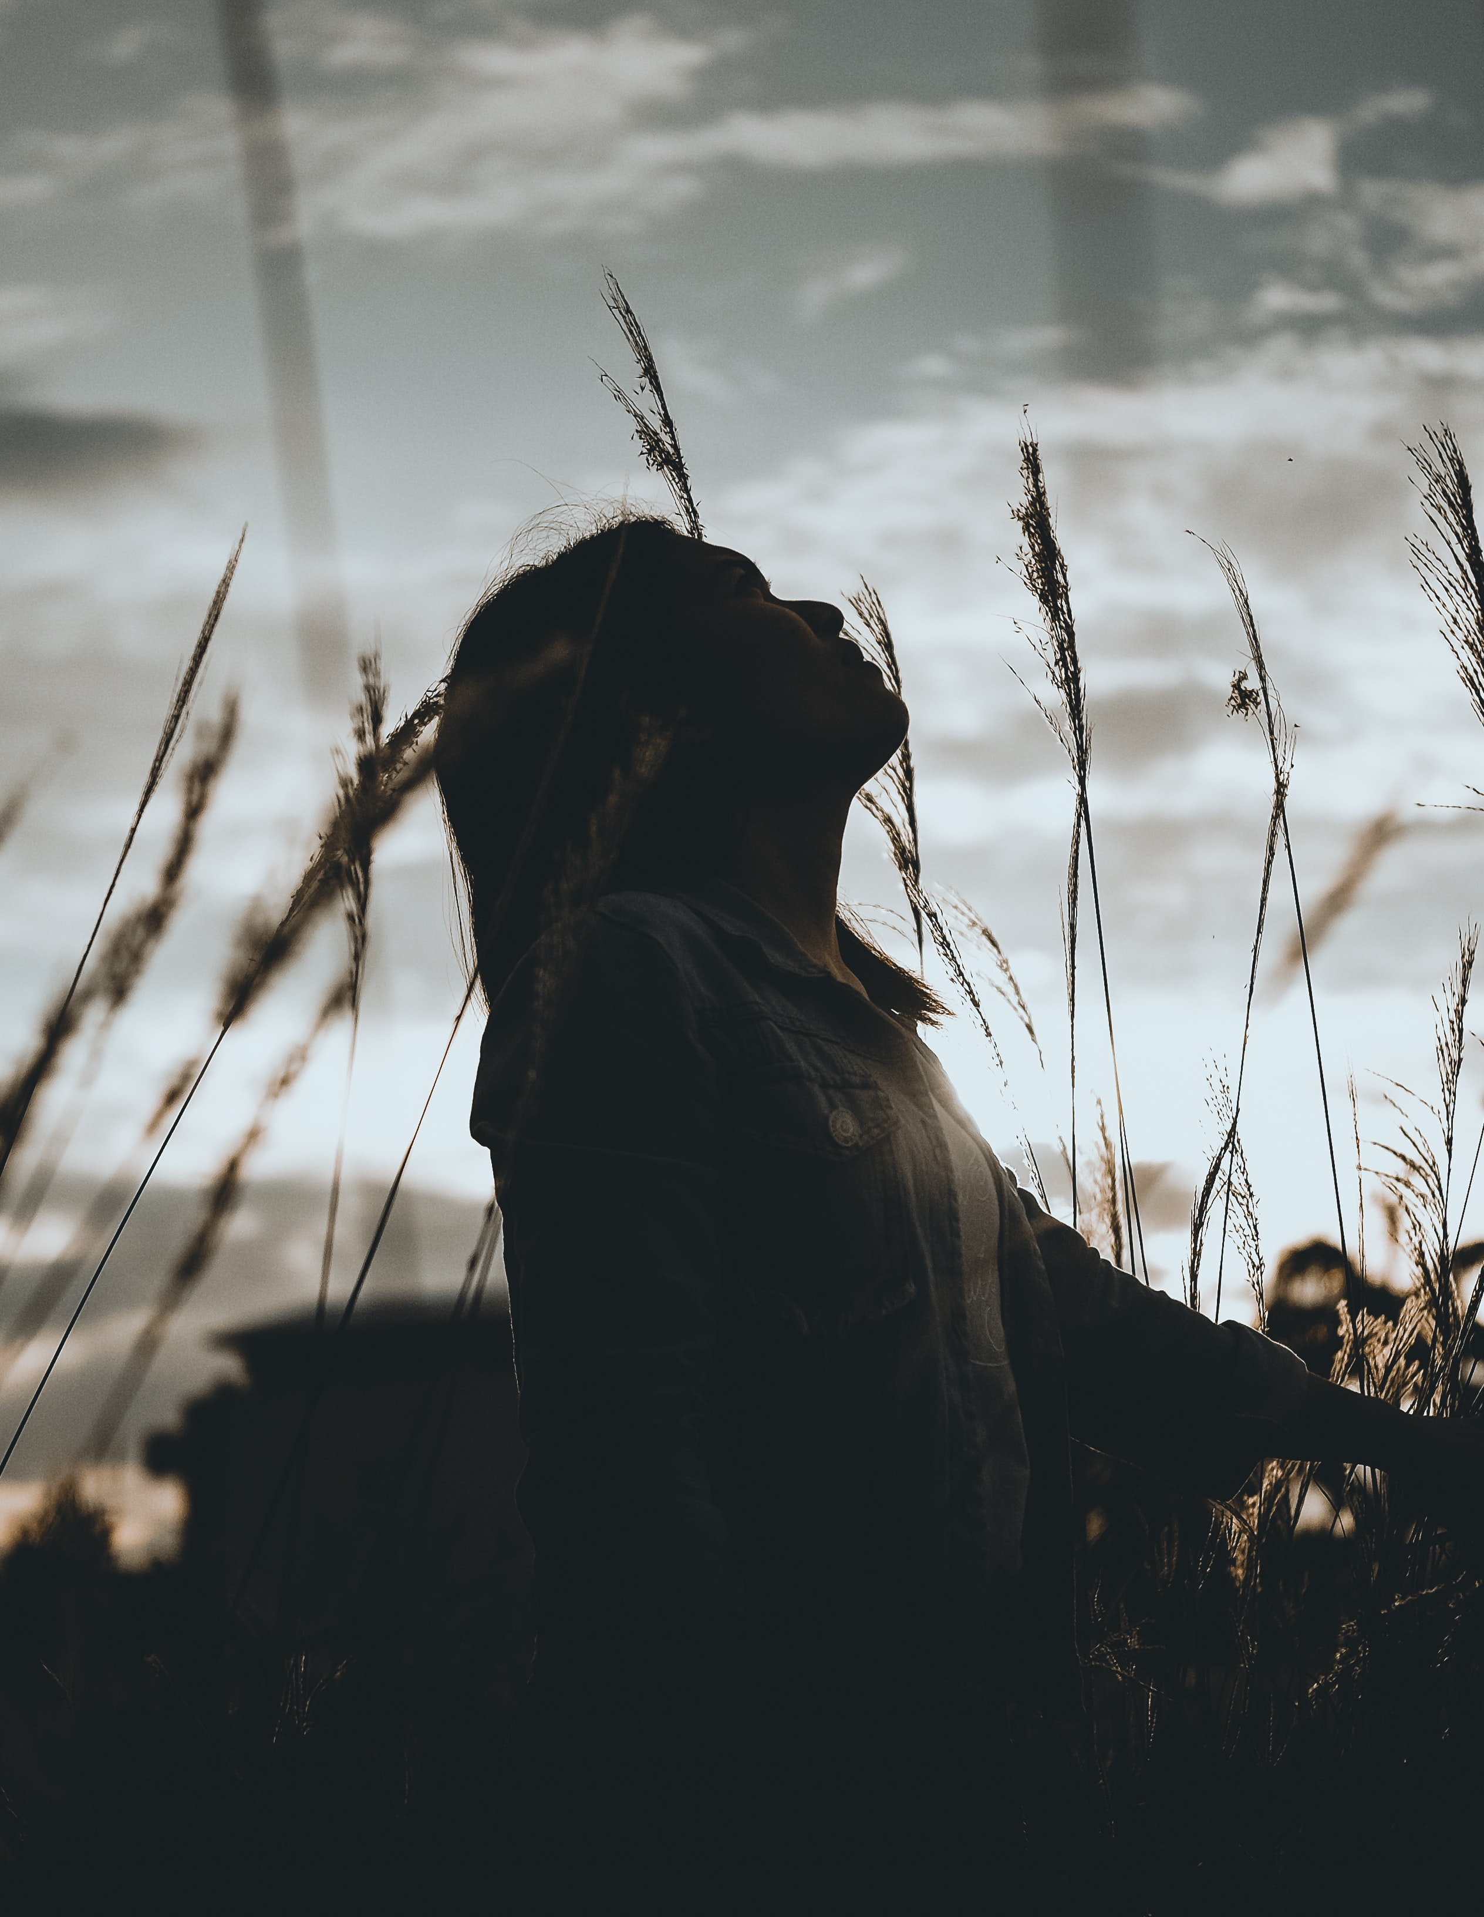
Eeuwig God eren
Lees het stukje op blz. 73
Waar loopt een leven wat gericht is op het doel waarmee je geschapen bent (God eren) op uit?

Slide 11
Verwerkingsvragen
Bespreek de verwerkingsvragen op bladzijde 74.

Slide 12
Samenvatting
God schiep de mens tot Zijn eer.
Door Adams ongehoorzaamheid onteerde hij God.
Omdat Adam ons verbondshoofd is, geldt dit ook voor ons.
Jezus Christus is de tweede Adam. Hij herstelde de eer van God door:
  volmaakt de eer van God te bedoelen.
  de schuld te betalen die wij hebben gemaakt door God niet te eren.
Door het geloof in de Heere Jezus is er vergeving voor de oneer die wij God hebben aangedaan.
God wil ons Zijn Heilige Geest geven, Die ons wil leren om tot eer van Hem te leven.
Eens zal iedere gelovige God volkomen eren.

Slide 13

Huiswerk volgende keer
HUISWERK VOLGENDE KEER

